Slide 1

GAME DATA
ANALYSIS
PORTFOLIO
TOPIC 01
TOPIC 02
지역별 선호 게임 장르
연도별 선호 게임 장르
BY Choi HeeEun

Slide 2


FIELD DATA ANALYSIS
2021.12.13
DATA ANALYST Choi HeeEun
분석 대상 데이터
제공 받은 데이터의 형태입니다.
게임 이름, 플랫폼, 제작년도, 장르, 제작사, 북미 출고량, 유럽 출고량, 일본 출고량, 기타 지역 출고량 등의
9개의 Feature로 나누어져 있습니다.

Slide 3
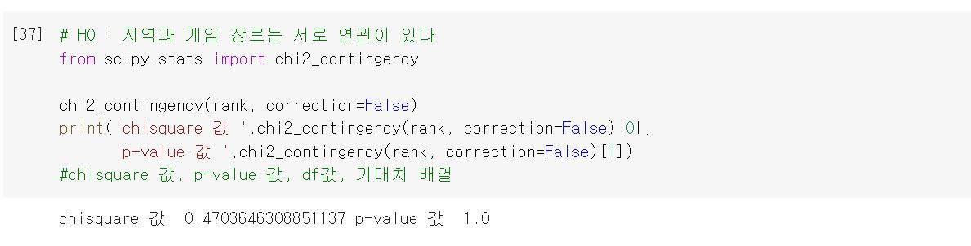
FIELD DATA ANALYSIS
2021.12.13
DATA ANALYST Choi HeeEun
Q. 지역과 게임 장르가
서로 연관이 있다?
A. 지역별 선호하는 게임의 장르가 유의미하게 존재한다.
지역과 게임 장르 간 'Two Sample Chi Square Test'(두 표본의 연관성 가설 검정)를 진행한 결과,
귀무가설(지역과 게임 장르는 서로 연관이 있다)의 p_value값이 1.0이 나오면서 유의수준인 0.05를 넘었고,
이는 지역과 게임 장르 간 서로 연관이 있다 라는 가정이 유의미하다고 볼 수 있다고 판단 하였습니다.

Slide 4
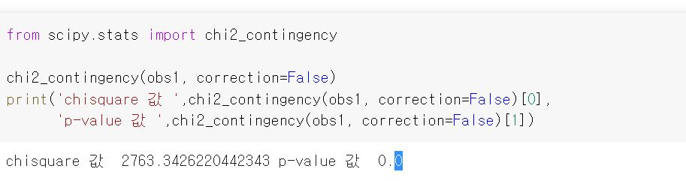
FIELD DATA ANALYSIS
2021.12.13
DATA ANALYST Choi HeeEun
Q. 제작년도와 게임 장르가
서로 연관이 있다?
A. 제작년도에 따른 게임 트렌드는 유의미하게 존재하지 않는다.
연도와 게임 장르 간 'Two Sample Chi Square Test'(두 표본의 연관성 가설 검정)를 진행한 결과,
귀무가설(연도와 게임 장르는 서로 연관이 있다)의 p_value값이 0.0이 나오면서 유의수준인 0.05에 못미치는 수준이 나왔고,
이는 연도와 게임 장르 간 서로 연관이 있다 라는 가정이 유의미하지 않다고 볼 수 있다고 판단하였습니다.

Slide 5
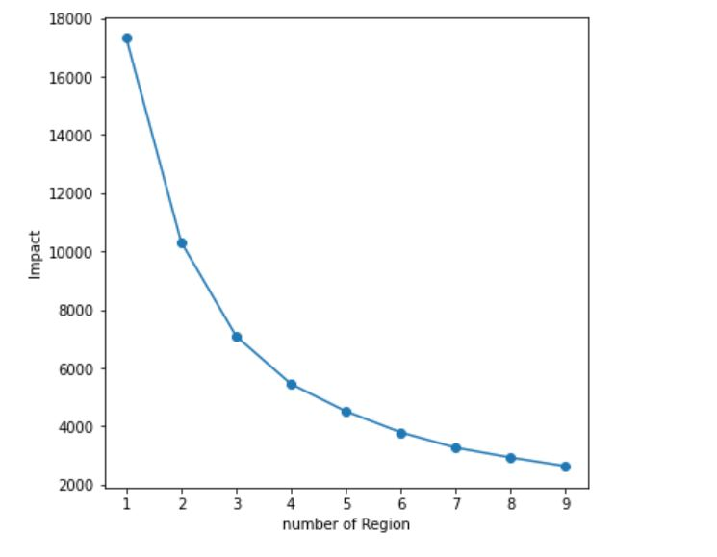
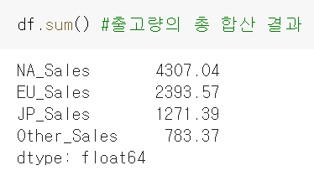
FIELD DATA ANALYSIS
2021.12.13
DATA ANALYST Choi HeeEun
변화량에 따른
주요 지역 군집 찾기
지역을 특정화하여 더욱 세밀한 분석을 하기 위해
지역 군집 갯수 차이에 따른 변화량을 Elbow method로 나타내었고
이에 따라 가장 유의미한 군집 갯수 K는 1개 라는 결론을 내리고
지역 별 출고량 합산을 비교하여 가장 시장이 크다고 판단되는
북미 지역을 대상으로 이후 분석을 진행하였습니다.

Slide 6
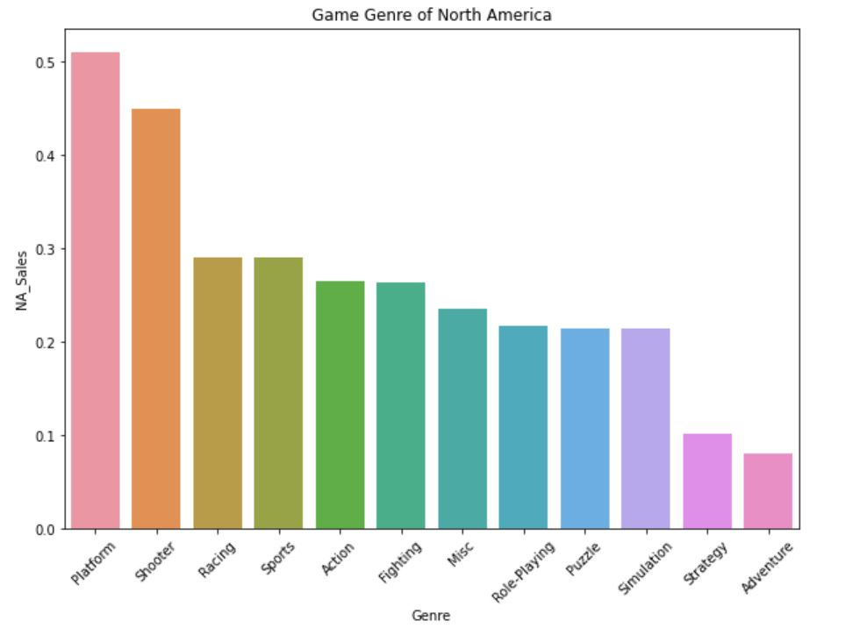

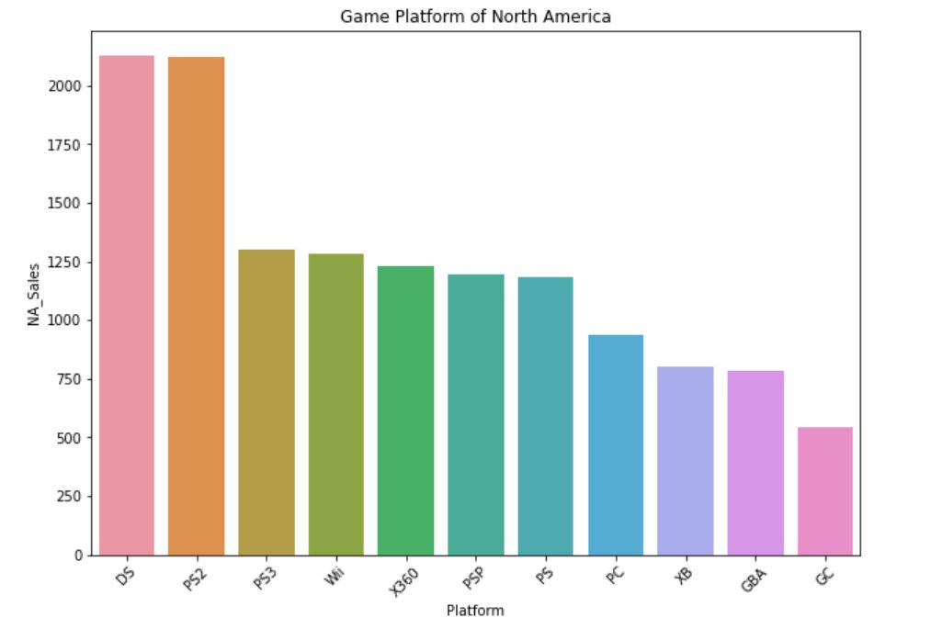

FIELD DATA ANALYSIS
2021.12.13
DATA ANALYST Choi HeeEun
북미 지역에서의 출고량에 따른 게임 장르 순위
북미 지역에서 가장 선호되는 게임 장르
‘Platform’
북미 지역에서 가장 선호되는 게임 플랫폼
‘DS’와 ‘PS2’
북미 지역에서의 출고량에 따른 게임 플랫폼 순위

Slide 7
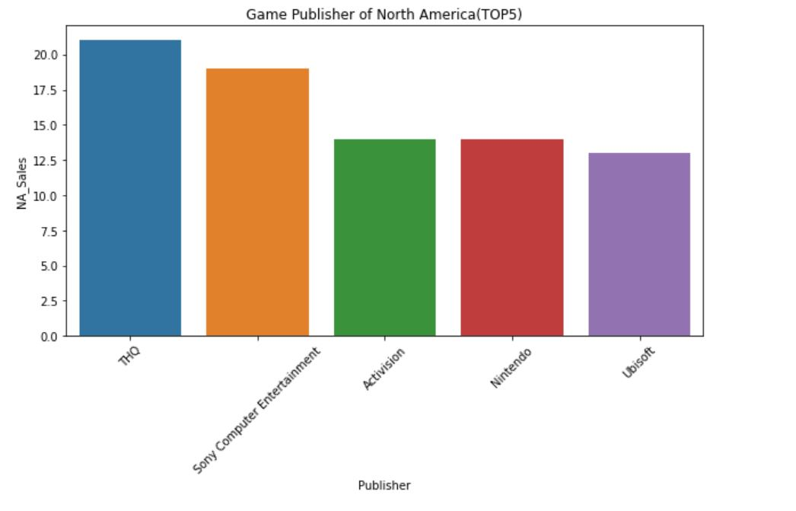
FIELD DATA ANALYSIS
2021.12.13
DATA ANALYST Choi HeeEun
북미 지역에서 선호되는 장르와
플랫폼으로 특정한 게임 회사
TOP5
결과적으로, 도출한 분석들을 토대로 대상이 되는 대표 게임 시장인 북미 지역을 특정한
게임 장르와 플랫폼, 게임 회사들을 기반으로 하여 다음 분기 게임 차기작 또한 북미 지역에서
특정되는요소들을 포함하여 게임을 제작한다면 가장 큰 시장인 북미 지역의 구매자들의 흥미를 이끌 수 있다고
판단하여 분석 결과들을 참고하시어 게임 제작에 조금이나마 도움이 되셨기를 바랍니다.

Slide 8

Thank you for enjoying
Data Analysis Portfolio
by Choi HeeEun
E-Mail fever_20@naver.com

